Slide 1


Представя ‘Динамичен преводач’

Slide 2
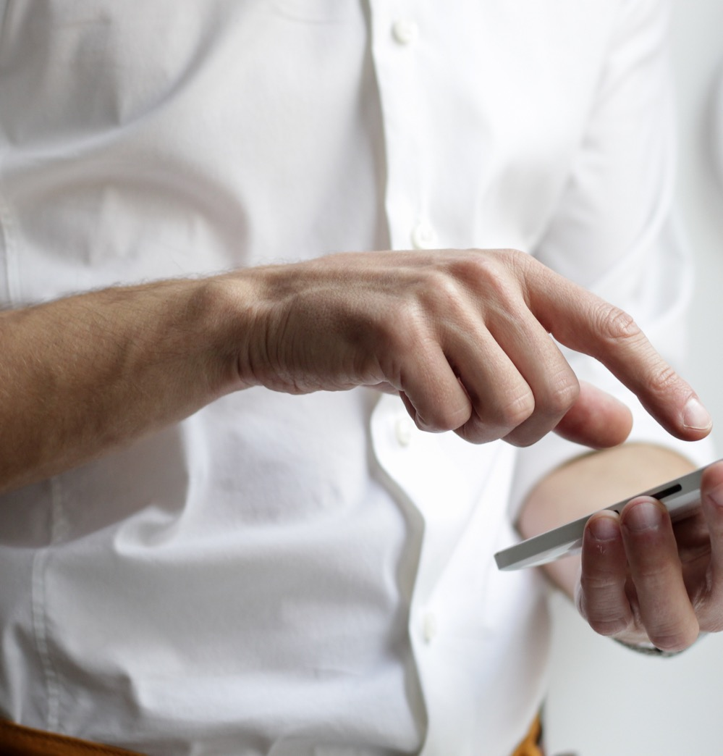
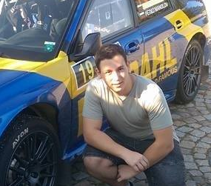
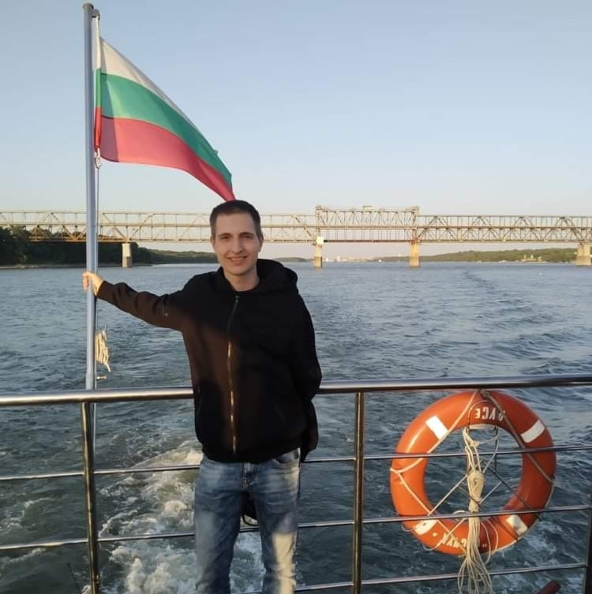
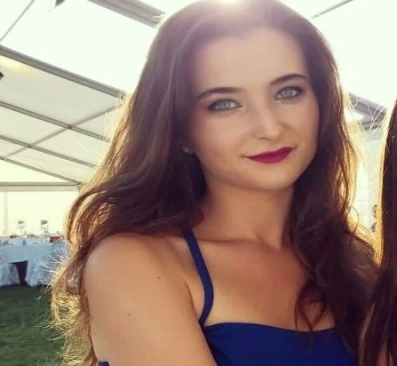
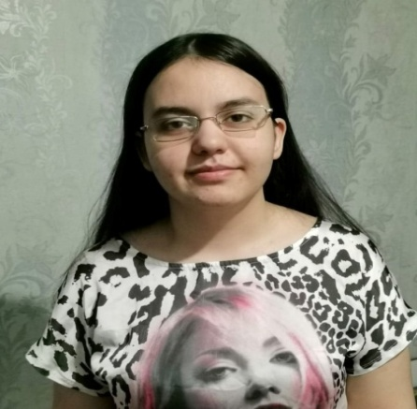
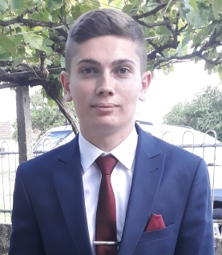
ЕКИП
QA-Tester
Developer
Project Manager
Мерт Мехмедов
Ивелин Караянев
Designer
Юркюш Кадриева Шабанова
Business Analyst
Ние сме AT company......
Арзу Йозгюр
Гюнер Кадир

Slide 3

ДОГОВОР
Срок на проекта – от 16.09.2020г до 22.01.2021г
Бюджетът за проекта е на стойност -
29,700 BGN.
Срокът за изплащане на сумата е 7 календарни дни от пускането му на пазара.
Изработката на софтуерна система “Динамичен преводач”

Slide 4
Бюджет на проекта
Разход | Цена (лв)
Технически средства (хардуер, лицензи) | 1 500
Обучение | 500
Заплати
Мениджър: 30 лв/час | 4 500
Бизнес анализатор: 25 лв/час | 3 750
Програмист: 25 лв/час | 3 750
Тестер: 25 лв/час | 3 750
Дизайнер: 25 лв/час | 3 750
Реклама и др. представителни разходи | 1 000
Разход за овладяване на риска | 2 000
Разходи за текущи нужди (офис материали, други) | 200
Премии и бонуси (незадължително) | 5 000
Обща цена на проекта | 29 700

Slide 5
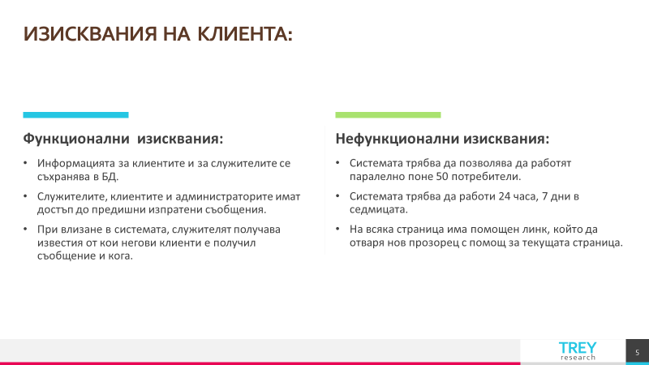

Slide 6

Гант графика

Slide 7
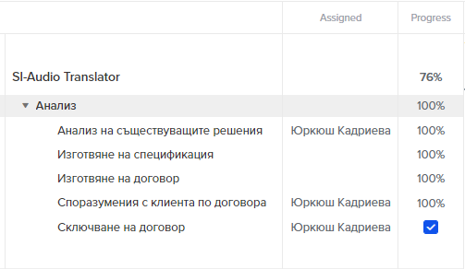
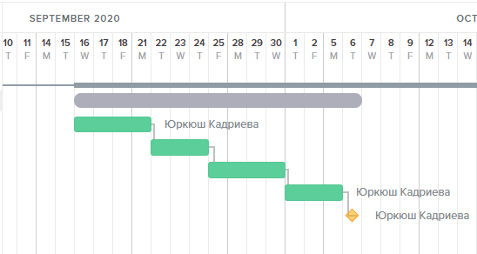
Large image
Гант графика

Slide 8
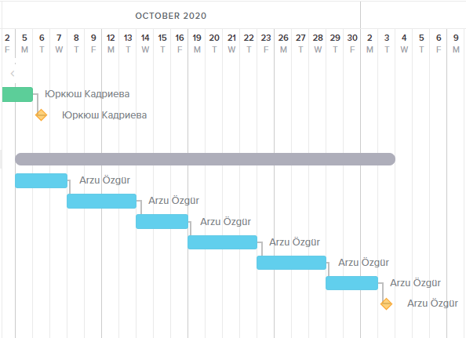
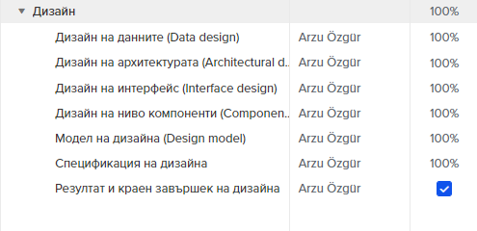
Гант графика

Slide 9
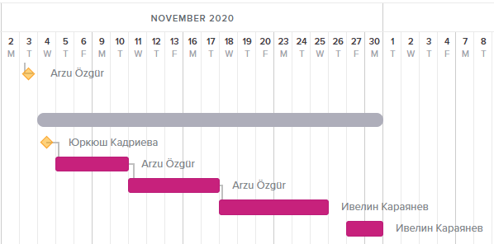
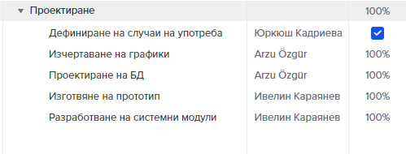
Гант графика

Slide 10
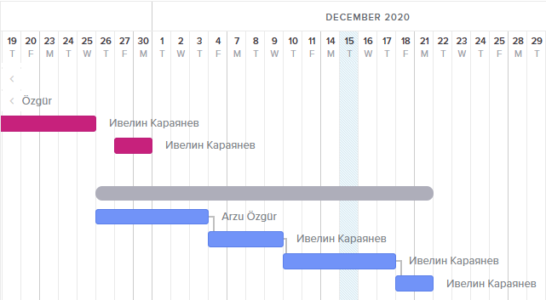
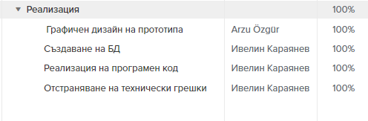
Гант графика

Slide 11
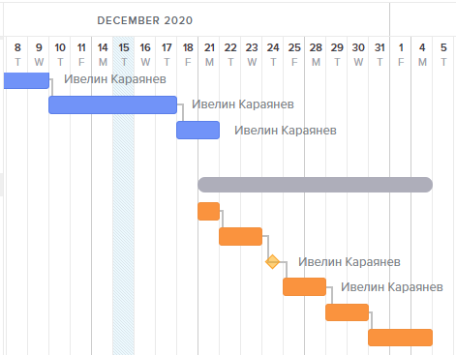
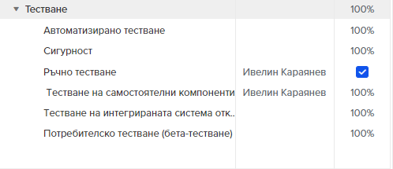
Гант графика

Slide 12
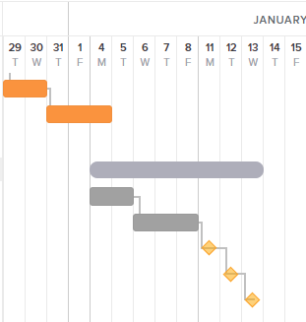
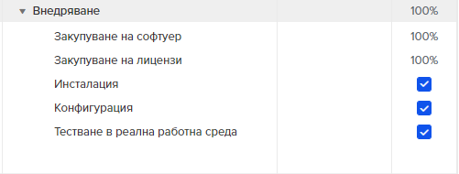
Гант графика

Slide 13
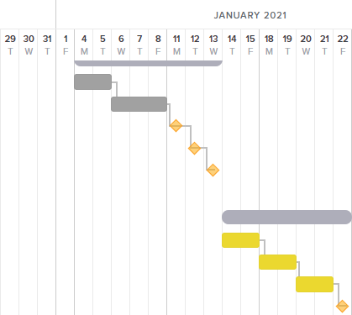
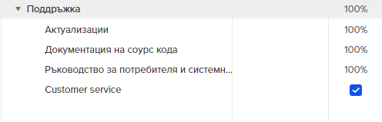
Гант графика

Slide 14

ПОТРЕБИТЕЛСКИ ИСТОРИИ, АРХИТЕКТУРА и MOSCOW

Slide 15
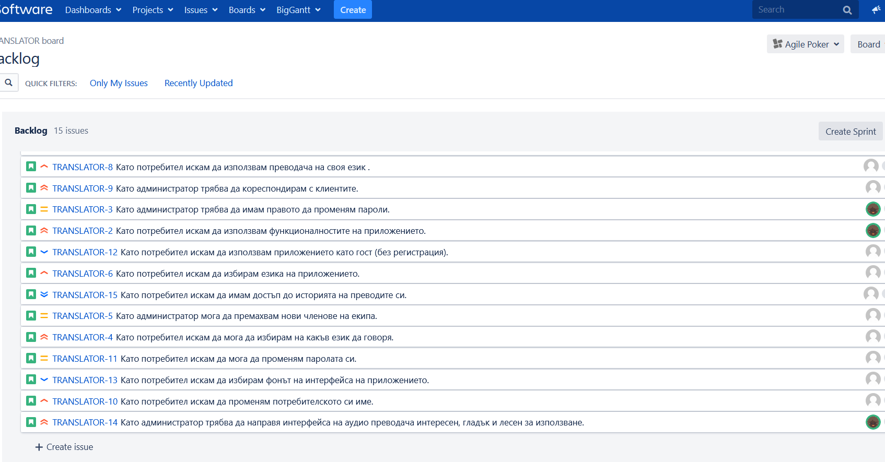
Large image
ПОТРЕБИТЕЛСКИ ИСТОРИИ:

Slide 16
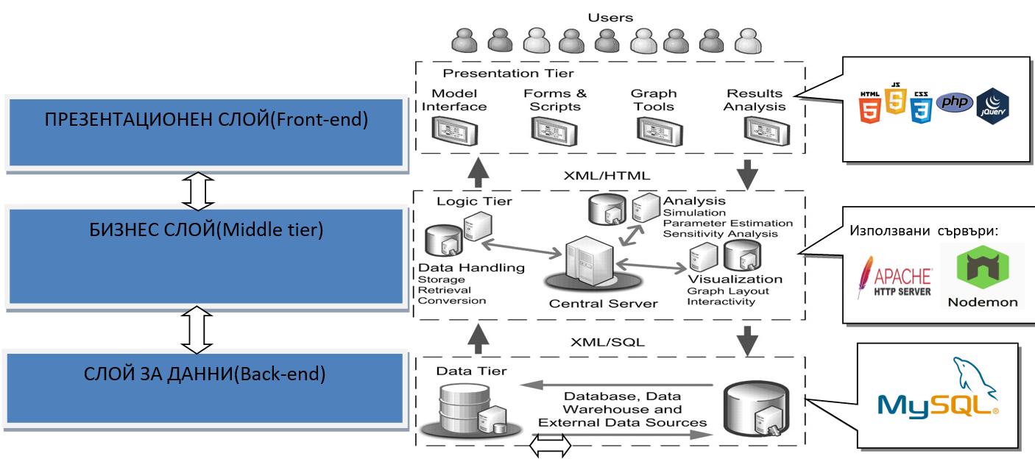
АРХИТЕКТУРА (Трислойна) :

Slide 17
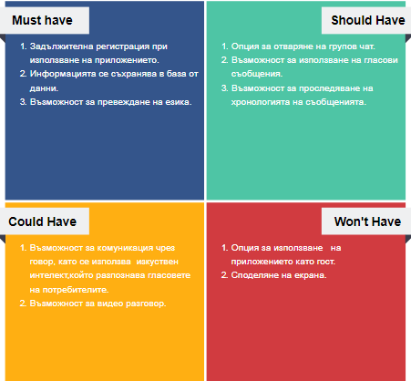
MOSCOW:

Slide 18

Диаграми

Slide 19
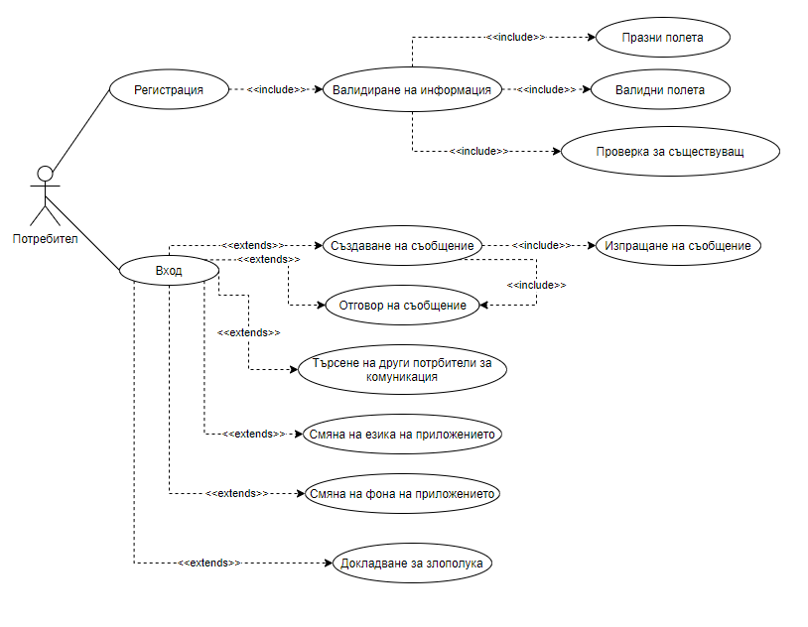
Use-case диаграма(1):

Slide 20
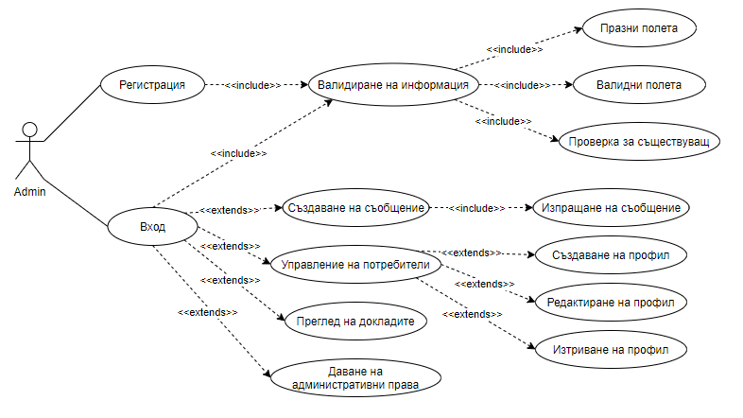
Use-case диаграма(2):

Slide 21
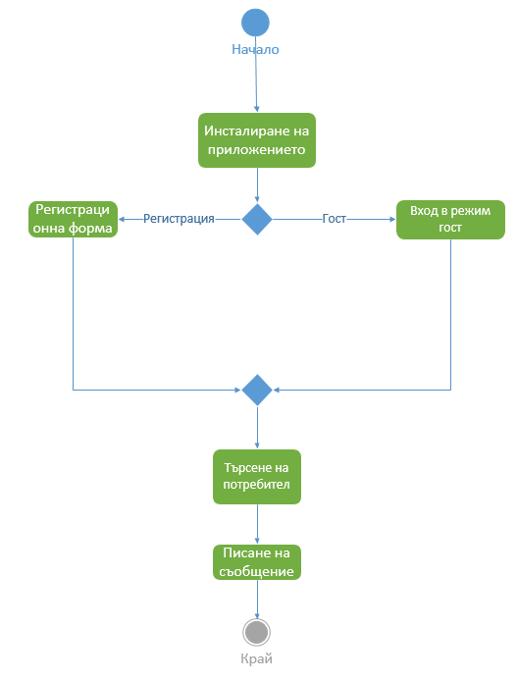
Activity диаграма:

Slide 22
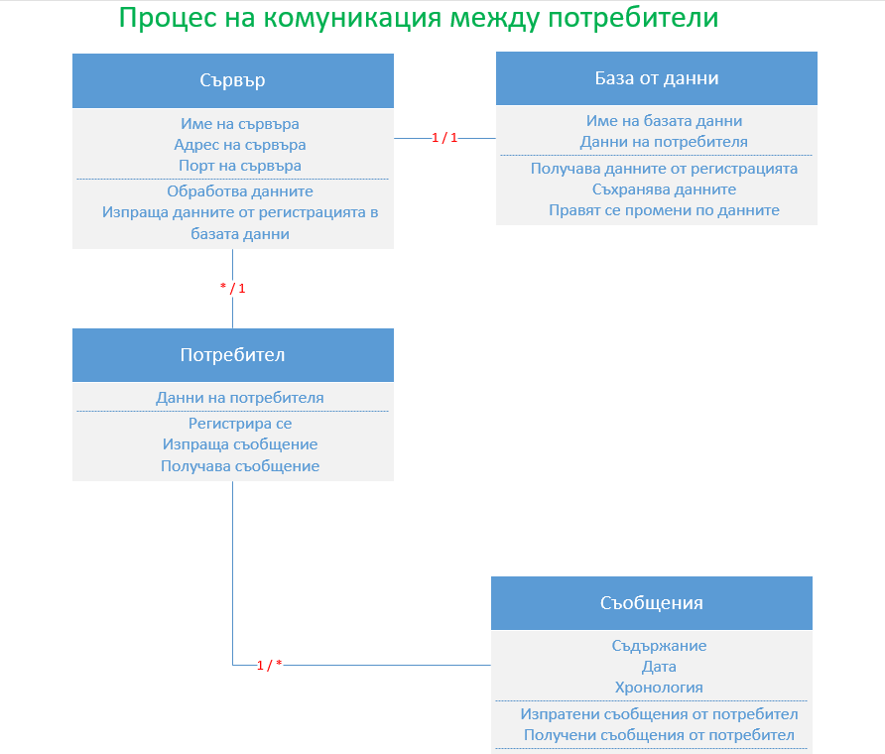
Class диаграма:

Slide 23
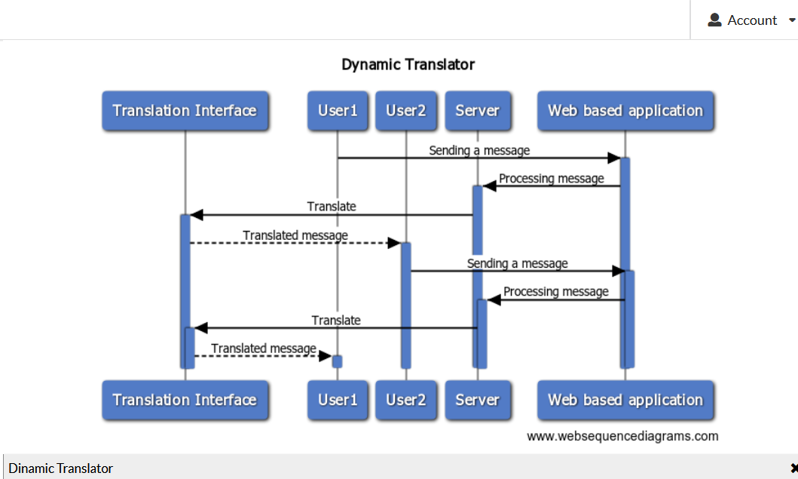
Sequence диаграма:

Slide 24

СОФТУЕРНА РЕАЛИЗАЦИЯ
Case инструменти: TeamGantt, Jira.
За реализиране на уеб сайта, използвахме: VS Code, notepad++.
За чертаене на диаграмите и архитектурата: Microsoft Visio 2013,Draw.io, websequence.
За оформяна на текстови документи: Microsoft Word - 2019.
За презентацията е използвано: Microsoft PowerPoint 2019.

Slide 25
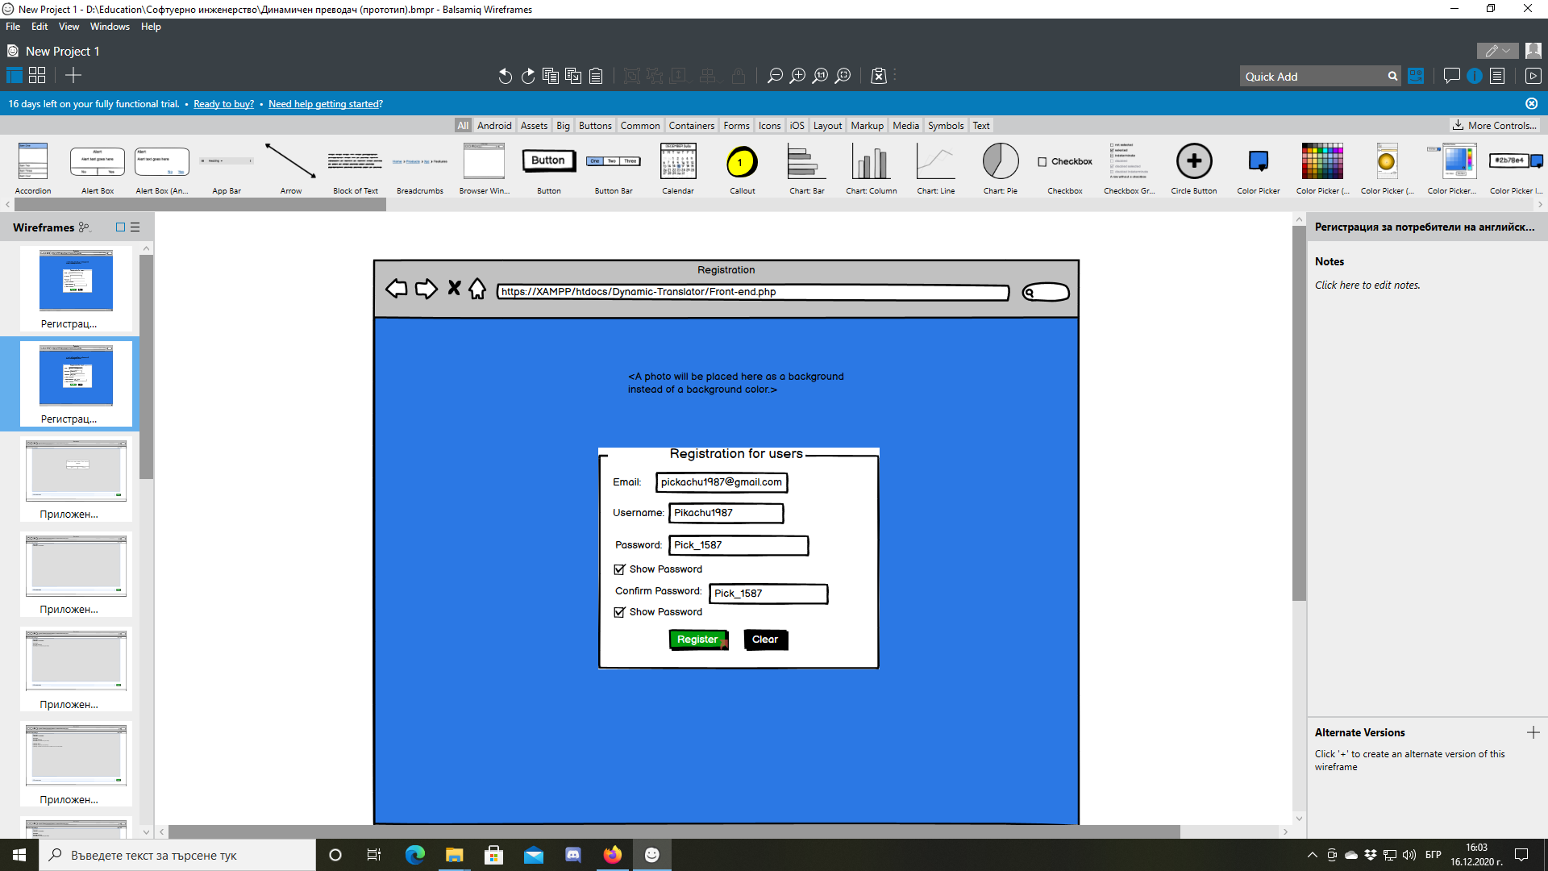
Прототип

Slide 26
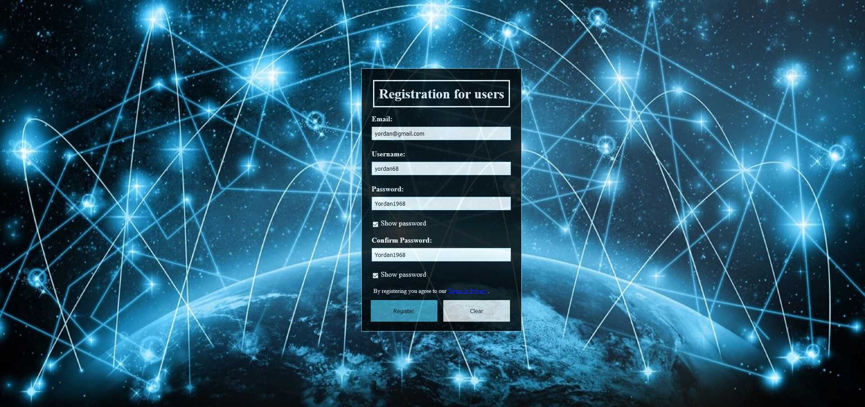
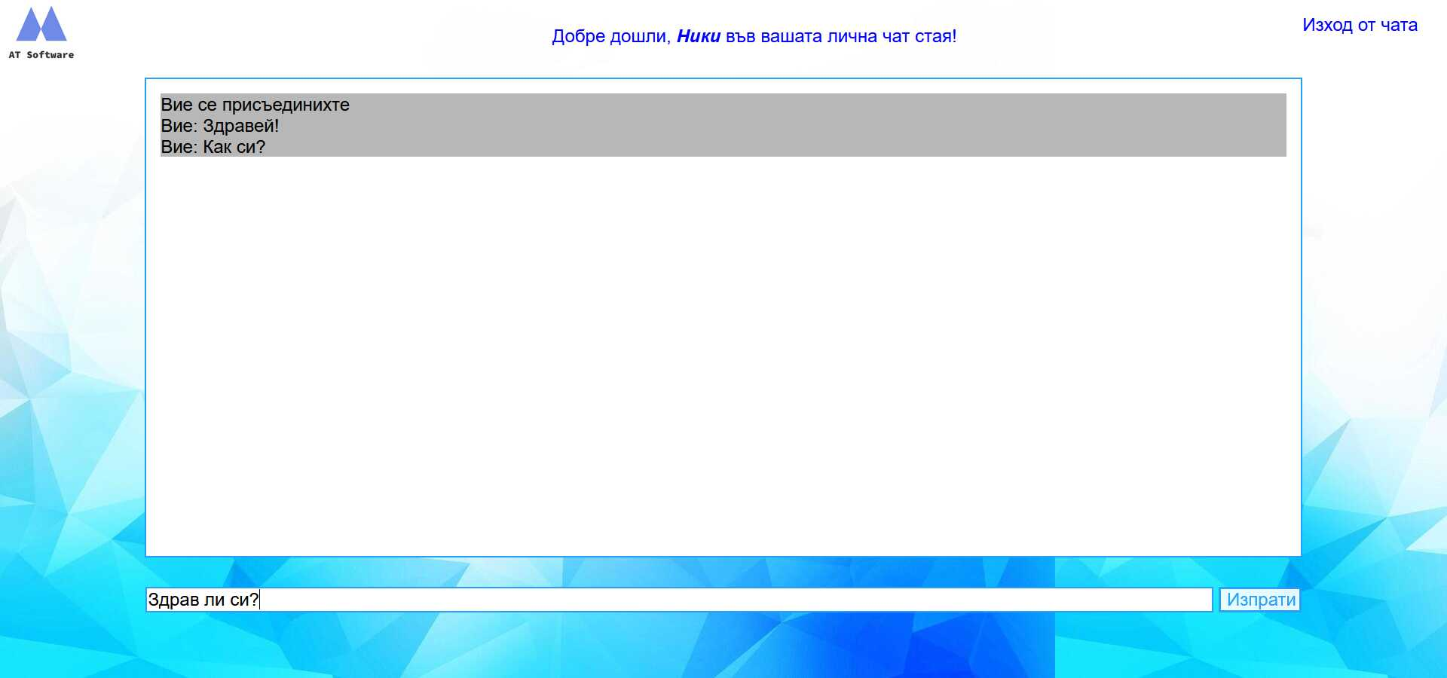
Приложение

Slide 27
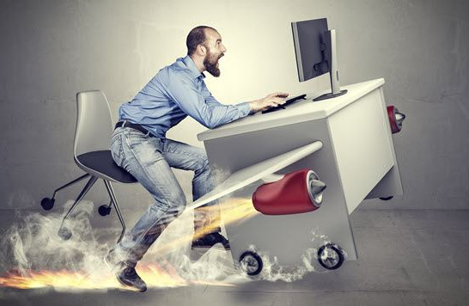
ТЕСТВАНЕ
Приложението е ръчно тествано от QA тестера, за напред е предвидено да има автоматизирано тестване.

Slide 28

ЕКИПНА РАБОТА
Описание на екипната работа. Ежеседмични срещи.
Изводи. Оценка. Препоръки.

Slide 29
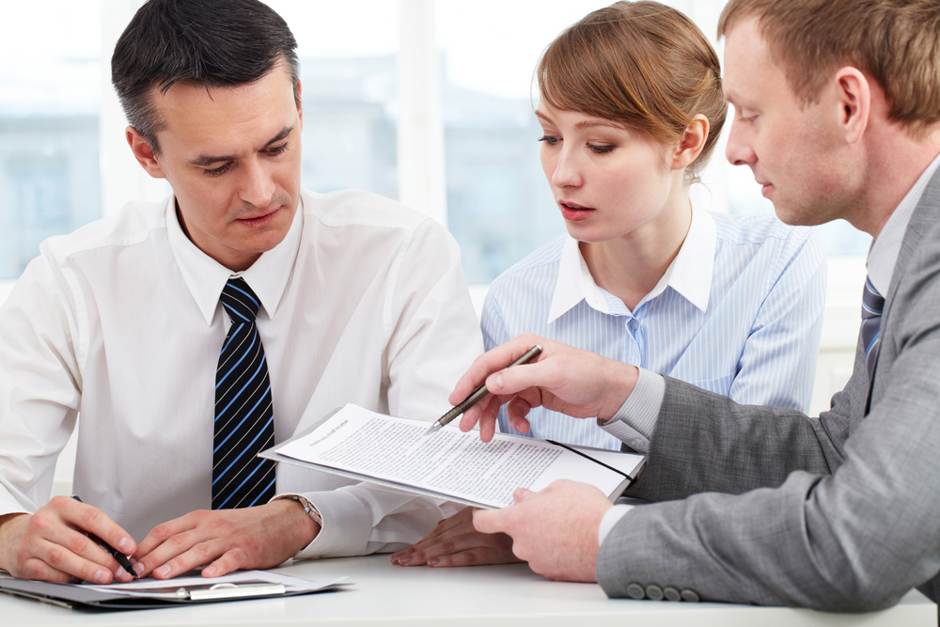
ЗАКЛЮЧЕНИЕ

Slide 30

Благодарим за вниманието
Следва демонстрация.

